Slide 1
Основы AKKA Streams

Slide 2
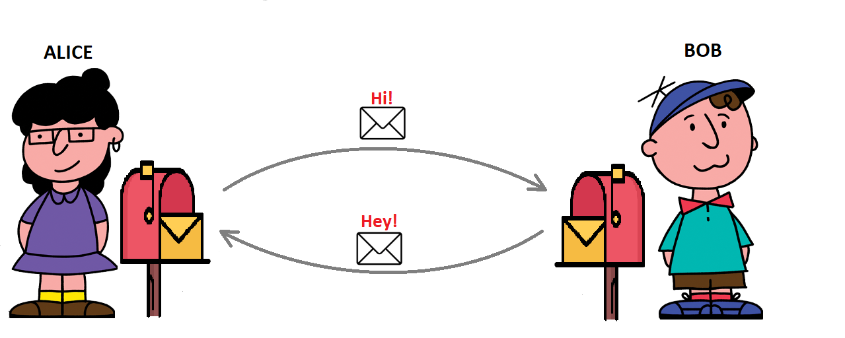
Алиса и Боб, акторы
Алиса и Боб обмениваются сообщениями посылая их по почте.
Почтовый ящик это очередь в которой накапливаются сообщения.

Slide 3
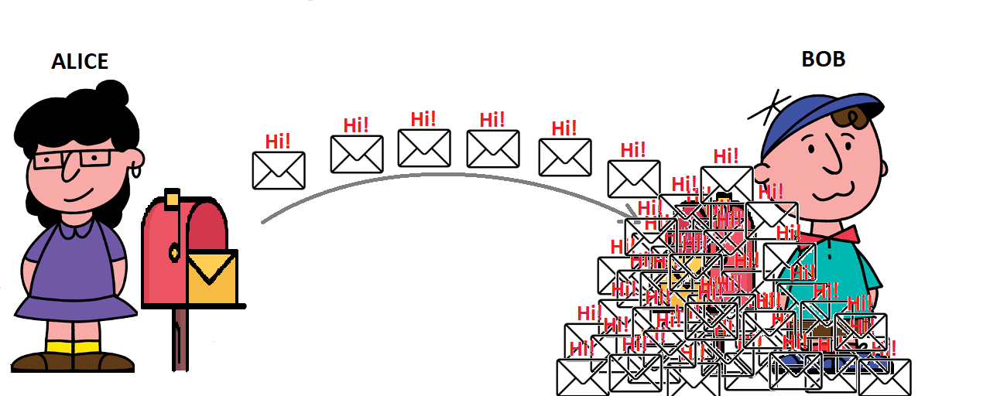
Алиса и Боб, переполнение очереди сообщений
Но что если Боб не успевает обрабатывать поступающие сообщения.
В этом случае они будут накапливается в памяти по не забьют её.

Slide 4
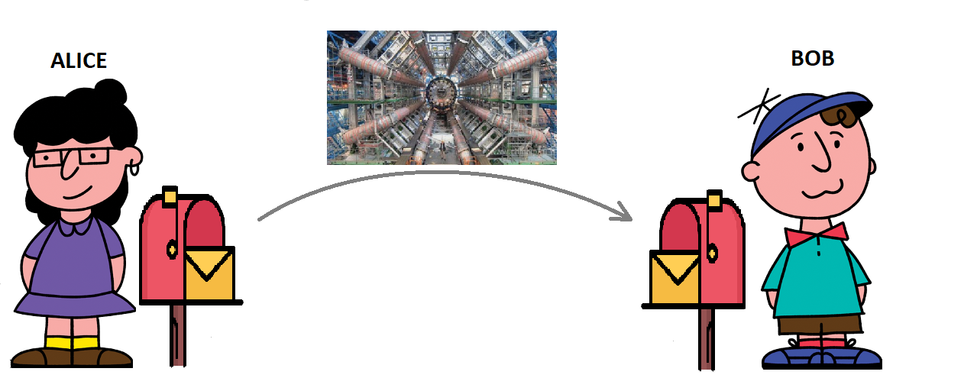
Алиса и Боб, необработанные сообщения
Или же что если Алиса пошлёт Бобу сообщение которое он не может.
В лучшем случае Боб проигнорирует такое сообщение либо упадёт с ошибкой.

Slide 5
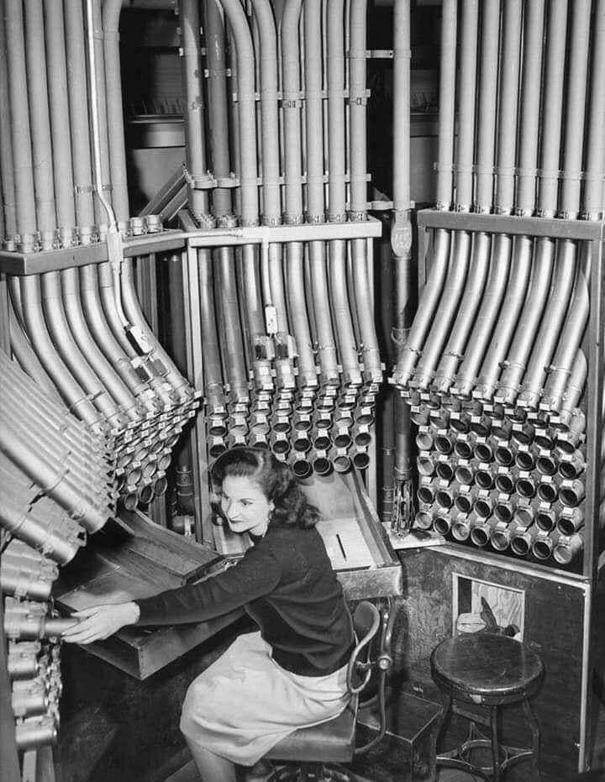
Алиса и Боб, пневмопочта
Чтобы решить эти проблемы нам нужно наложить дополнительные ограничения на акторы:
Если Алиса шлёт слишком много сообщений то мы должны её притормозить.
Проверять тип отправляемого сообщения, чтобы система типов помогала нам не отправлять неправильные сообщения.
Образно это можно представить как если бы у Алиса и Боб вместо обычной почты использовали бы пневмопочту.

Slide 6
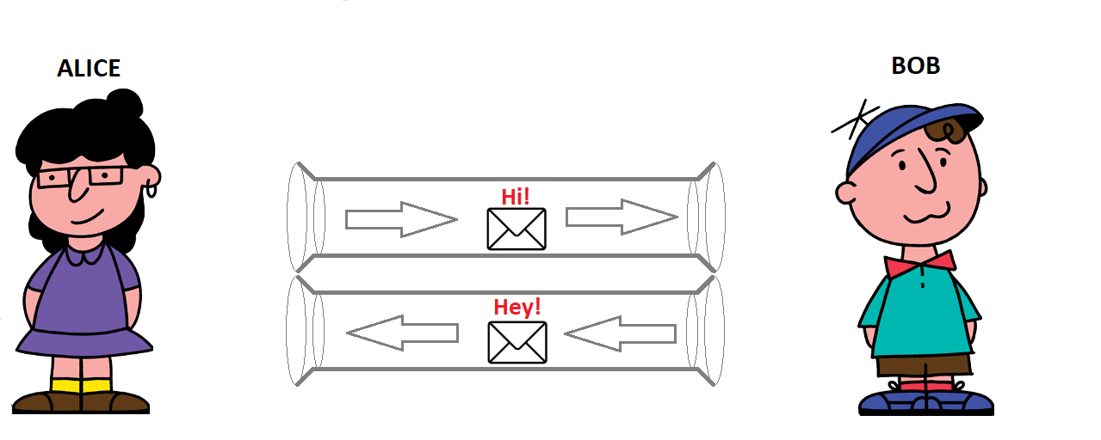
Алиса и Боб, пневмопочта
Теперь Алиса не сможет отправить следующее сообщение пока Боб не обработает предыдущее. Пока контейнер в трубе, он закрывает выход воздуха создавая обратное давление (back presure) так что следующая капсула не будет доставлена..
Также теперь Алиса не может отправить что угодно, а только то что влезет в капсулу.

Slide 7
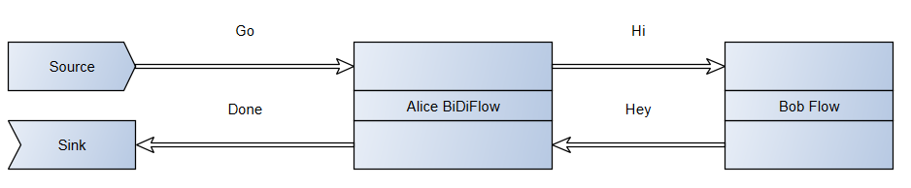
Dataflow processing graph
Абстрактно мы можем представить обмен сообщениями между Алисой и Бобом как поток данных. А самих Алису и Боба как обработчиков данных, связанных каналами. И всё это вместе как граф обработки данных (dataflow processing graph).
Построение программ таким образом называется dataflow programming.
Давайте реализуем эту идею в коде используя AKKA Streams.

Slide 8
Спасибо за внимание! Вопросы?

